Slide 1
ACADEMIA DE STUDII ECONOMICE DIN BUCUREȘTI
Master — Statistică Aplicată și Data Science
Studenți: Lazăr Diana-Maria
Mărian Ruxandra-Elena
Analiza Avansată a Seriilor de Timp
De la ARIMA la LSTM: o analiză completă a prețului Shopify
INTERVAL
Mai 2015 – Mai 2026
OBSERVAȚII
2.767 zilnice ( Yahoo Finance, FRED )
VARIABILE
SHOP · S&P500 · VIX · DGS10 · Volum tranzacționare SHOP
SPLIT
80% train / 20% test

Slide 2
STRUCTURA PREZENTĂRII
Agenda
Partea I — Analiză Univariată
Partea II — Analiză Multivariată
Descompunere STL — trend, sezonalitate, reziduuri
Staționaritate: ADF, KPSS, Zivot-Andrews
Netezire exponențială: Holt & Holt-Winters
Modele ARIMA — selecție și diagnostice
Modele de volatilitate: GARCH, Student-t, EGARCH, GJR
Spațiul stărilor (Kalman) și analiză spectrală
Explorare, corelații și redundanță informațională
VAR · Cauzalitate Granger · IRF · FEVD
DCC-GARCH — corelații condiționate dinamice
ARDL & Bounds Test (Pesaran et al.)
SVAR — identificare structurală Cholesky
LSTM — deep learning multivariat
1

Slide 3
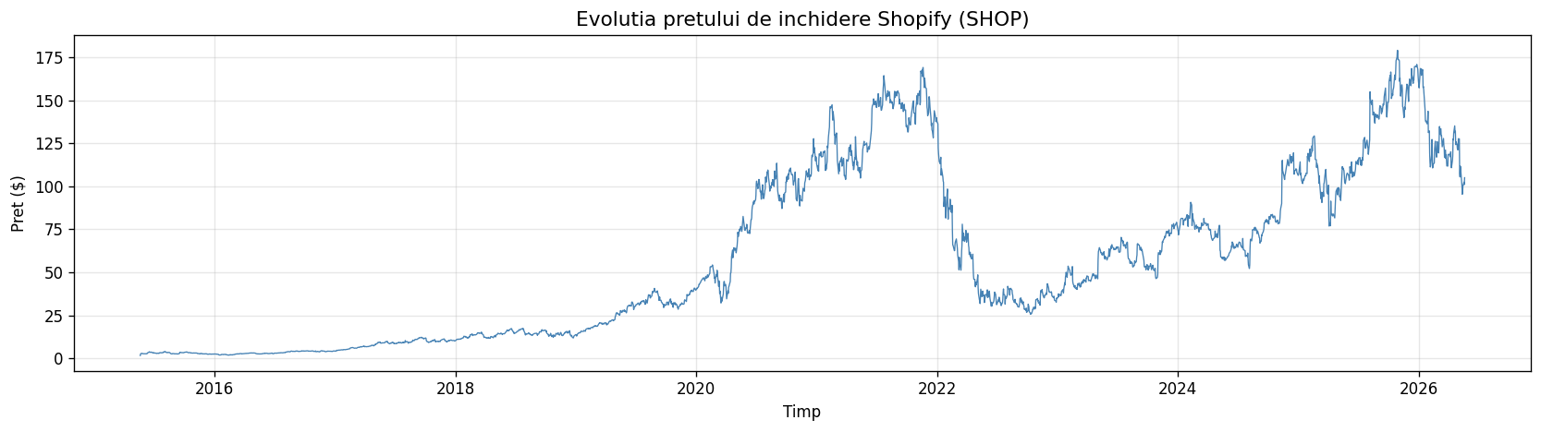
INTRODUCERE
Obiectivul cercetării și datele
Întrebarea centrală: cât din mișcarea acțiunii Shopify este explicată de piața generală (S&P500), de dobânzi (DGS10) și de frica pieței (VIX) — și cât rămâne specific companiei?
Analiză univariată (SHOP)
Analiză multivariată
Caracterizează seria în sine: structura de trend, staționaritatea, ruptura structurală, volatilitatea condiționată și capacitatea de prognoză.
Cuantifică transmisia șocurilor între SHOP, S&P500, VIX și DGS10 prin modele de interdependență liniare, dinamice și neliniare.
$1.70
$179
$57.09
I(1)
Ian 2022
MIN SHOP
MAX SHOP
MEDIE SHOP
ORDIN INTEGRARE
RUPTURĂ STRUCTURALĂ
Evoluția prețului de închidere Shopify (SHOP), mai 2015 – mai 2026
2

Slide 4
FLUX METODOLOGIC
De ce fiecare model, și în ce ordine
DATE
SHOP · SP500 · VIX
DGS10 · Volume
TRANSFORMARE LOG
log(preț) · randamente
stabilizare varianță
STAȚIONARITATE
ADF · KPSS
Zivot-Andrews
Seria
I(1)?
DIFERENȚIERE
d = 1 → randamente
ADF p = 0.000 ✓
TRAIN
/ TEST
80 / 20
DA
ANALIZĂ UNIVARIATĂ (caracterizarea seriei SHOP)
ANALIZĂ MULTIVARIATĂ (transmisia șocurilor)
STL
trend 0.841 · sezon 0
ARIMA(3,1,0)
AIC = −8145
Cointegrare → VAR
Johansen r = 0
Granger · IRF · FEVD
SHOP 88% idiosincratic
Holt / H-W
α=1.0 · β≈0
GARCH → t → EGARCH
volatilitate condiț.
DCC-GARCH
corelații dinamice
ARDL · Bounds Test
F = 2.06 → fără termen lung
State Space (LLT)
Kalman · MAPE 16.9%
Analiză spectrală
fără ciclu dominant
SVAR (Cholesky)
DGS10 → SP500 → SHOP
LSTM (5 variabile)
MAE = $10.62
CONCLUZIE CENTRALĂ
Shopify este dominată de factori specifici companiei (88% din varianță). Piața transmite șocuri cu lag de 2 luni; dobânzile (DGS10) cauzează Granger SHOP cu efecte persistente 8–10 luni. Corelațiile nu sunt fixe — se dublează în crize, motivând DCC-GARCH.
3

Slide 5
01
Analiză Univariată
Caracterizarea seriei Shopify (SHOP) — structură, volatilitate, prognoză
STL · Staționaritate · Zivot-Andrews
Holt/Holt-Winters · ARIMA
GARCH · Student-t · EGARCH · GJR
State Space (Kalman) · Analiză spectrală

Slide 6
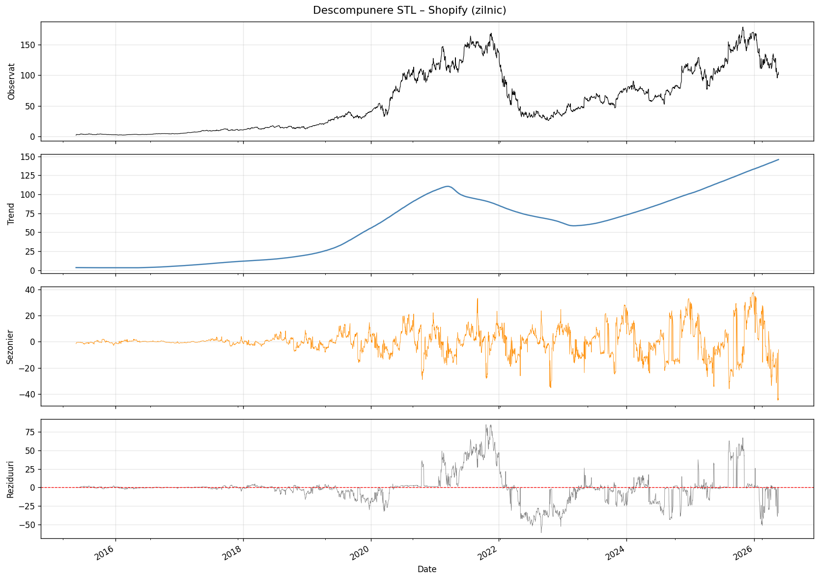
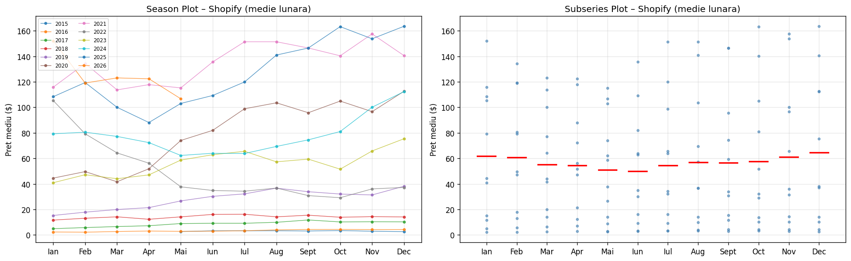
UNIVARIAT · DESCOMPUNERE
STL — Trend, Sezonalitate, Reziduuri
0.841
0.000
FORȚA TRENDULUI
FORȚA SEZONALITĂȚII
Trend puternic, sezonalitate absentă.
Forța trendului de 0.841 (>0.6) indică o componentă direcțională dominantă — seria nu oscilează în jurul unui nivel fix. Forța sezonalității nulă confirmă lipsa ciclurilor anuale regulate: nu există o lună sistematic „bună” sau „rea” pentru SHOP.
Descompunere STL: observat · trend · sezonalitate · reziduuri (perioadă 252 zile)
Season plot lunar — direcții complet diferite între ani, fără pattern comun
4

Slide 7
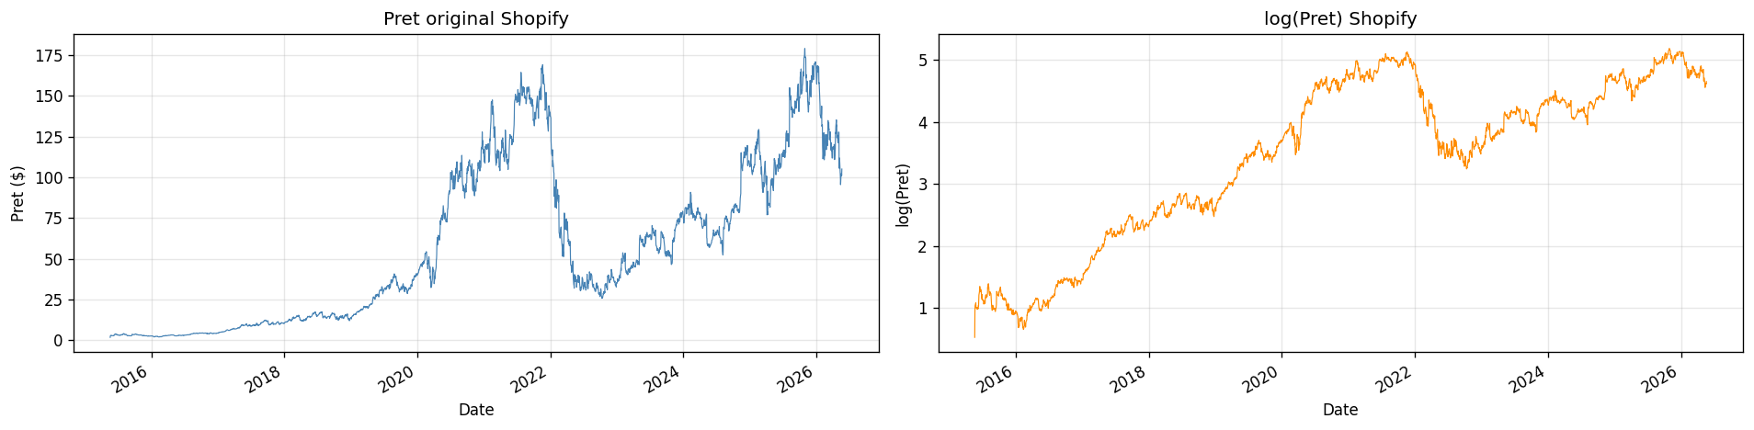
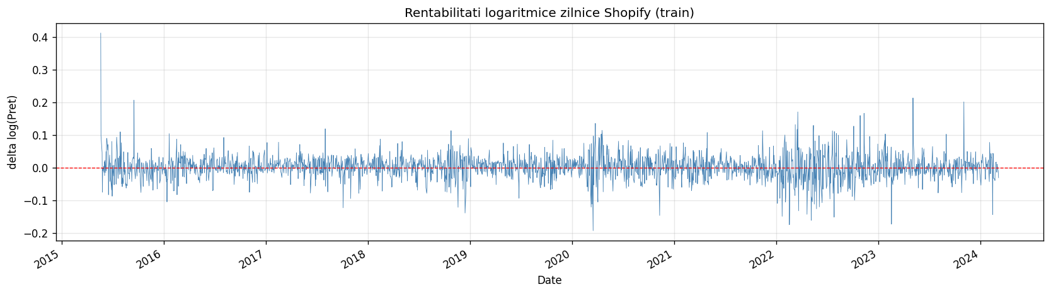
UNIVARIAT · STAȚIONARITATE
Transformarea log și testele ADF / KPSS
Seria log(preț) — nivel
Test | p-value | Concluzie
ADF (cu drift) | 0.677 | Nestaționară
ADF (cu trend) | 0.951 | Nestaționară
KPSS (constantă) | ≈0.01 | Nestaționară
Preț original (stânga) vs. log(preț) — stabilizarea varianței
Randamente — Δlog(preț)
Test | stat | p-value | Concluzie
ADF (fără trend) | −10.57 | 0.000 | Staționară ✓
ADF (cu trend) | −10.77 | 0.000 | Staționară ✓
KPSS | 0.291 | >0.10 | Staționară ✓
Randamente logaritmice zilnice — oscilație staționară în jurul lui 0
Seria este I(1). ADF și KPSS converg: log(prețul) este integrat de ordinul 1. O singură diferențiere produce staționaritate — justificând d=1 în ARIMA și utilizarea randamentelor în VAR.
5

Slide 8
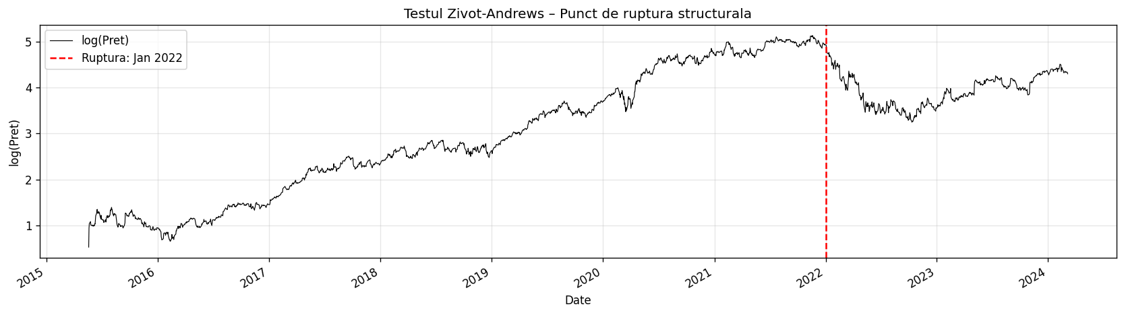
UNIVARIAT · RUPTURĂ STRUCTURALĂ
Zivot-Andrews: ruptura din ianuarie 2022
Interpretare economică: pivotul Fed
Cauza principală — majorarea dobânzilor.
Ianuarie 2022 marchează momentul în care Federal Reserve a semnalat agresiv majorări rapide de dobândă, după doi ani de dobânzi aproape zero. Pentru o acțiune de creștere precum Shopify — evaluată pe profituri viitoare, nu prezente — dobânzile mai mari reduc valoarea actualizată a acelor profituri.
Cauza secundară — sfârșitul boomului e-commerce.
După explozia comerțului online din 2020–2021, normalizarea consumului spre magazine fizice a încetinit creșterea Shopify.
Testul Zivot-Andrews — punct de ruptură endogen: 3 ianuarie 2022
−5.142
0.042
03·01·22
STATISTICĂ ZA
H₀ RESPINSĂ 5%
PUNCT RUPTURĂ
Cronologia rupturii
Nov 2021 SHOP atinge maximul istoric (aprox. $170)
Ian 2022 Fed semnalează majorări agresive de dobândă → RUPTURĂ
Feb 2022 SHOP raportează guidance dezamăgitor → cădere suplimentară
Fenomen sectorial, nu izolat. Ruptura este clasică pentru întregul sector tech: NASDAQ a intrat în corecție în aceeași perioadă, din același motiv. Războiul din Ucraina (24 feb.) este ulterior rupturii cu 6–7 săptămâni — nu o poate explica.
24 Feb 2022 Războiul din Ucraina — agravează, dar NU cauzează
Mid-2022 SHOP atinge minimul (~$30), −80% față de maxim
6

Slide 9
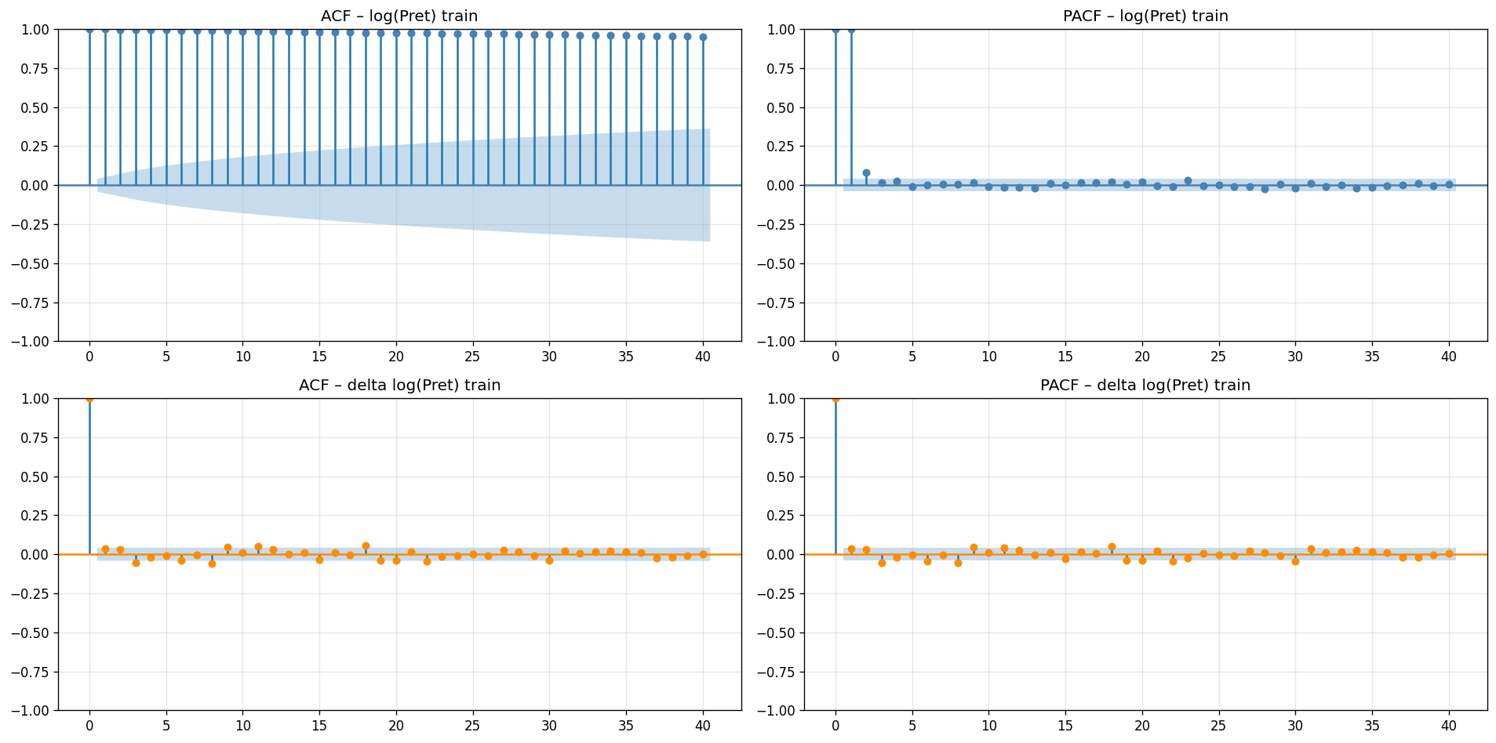
UNIVARIAT · IDENTIFICARE
ACF / PACF — ordinul ARIMA
Citirea corelogramelor. ACF-ul log(prețului) descrește foarte lent — semnătura unei serii nestaționare cu rădăcină unitate. Pe randamente (Δlog), atât ACF cât și PACF se sting rapid spre zero, confirmând staționaritatea și sugerând o structură AR de ordin mic.
Concluzie pentru ARIMA. Modelul lucrează pe seria diferențiată (d=1). auto_arima selectează ARIMA(3,1,0) — randamentele SHOP prezintă dependență AR de ordinul 3.
ACF și PACF pentru log(preț) și pentru randamente (Δlog) — train
7

Slide 10
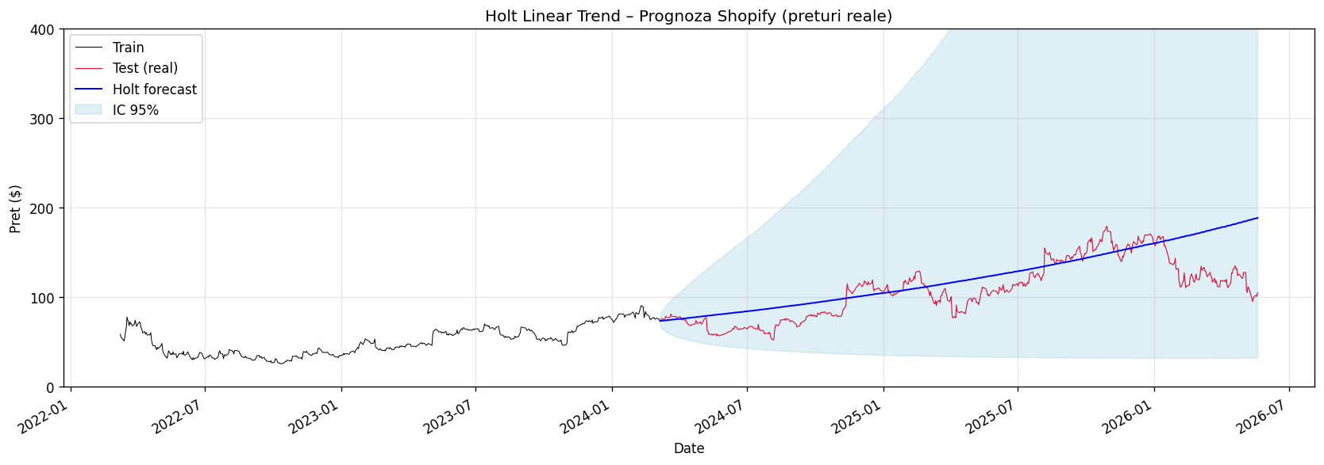
UNIVARIAT · NETEZIRE
Holt și Holt-Winters
Holt (zilnic)
Holt-Winters (lunar)
MAE = $19.54
RMSE $26.56 · MAPE 19.9%
MAE = $27.91
RMSE $36.00 · MAPE 29.3%
Parametrii Holt: α = 1.000, β ≈ 0 — modelul urmărește practic ultima observație, cu o tendință înghețată din train (random walk cu drift).
Prognoza Holt Linear Trend vs. prețul real SHOP (test)
De ce Holt > Holt-Winters? STL a confirmat că sezonalitatea este absentă (forța = 0). Adăugarea unei componente sezoniere pe o serie fără sezon introduce zgomot sistematic în prognoză — de aceea Holt-Winters pierde ~10 puncte de MAPE față de Holt simplu.
8

Slide 11
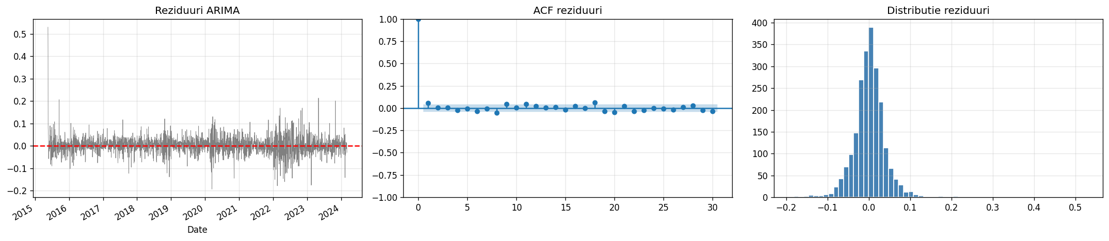
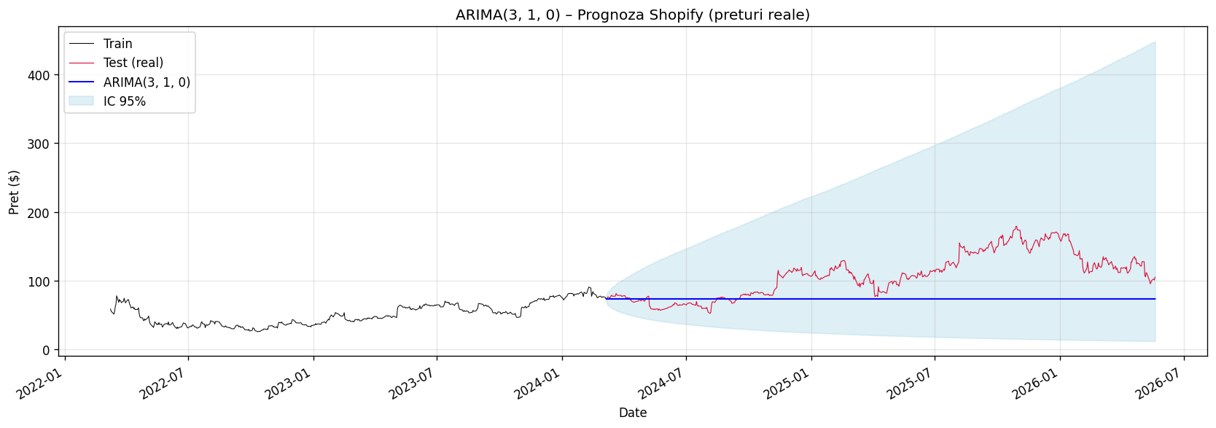
UNIVARIAT · ARIMA
Selecția ordinii și diagnosticele
Selecția ordinii (criterii informaționale)
Model | AIC | BIC | Bază
ARIMA(0,1,1) | −8139.8 | −8128.4 | ACF lag 1
ARIMA(1,1,1) | −8134.8 | −8117.7 | PACF lag 1
ARIMA(3,1,0) | −8145.1 | −8122.3 | auto-ARIMA
Diagnostice ARIMA(3,1,0): reziduuri · ACF · histogramă
ARIMA(3,1,0) — cel mai mic AIC. Randamentele SHOP prezintă dependență autoregresivă de ordinul 3: prețul de azi depinde de ultimele trei zile, nu doar de ziua anterioară.
Diagnostice: structură reziduală. Ljung-Box p = 0.0006 (autocorelare reziduală) și Jarque-Bera p ≈ 0 (erorile nu sunt normal distribuite). ARIMA captează liniaritatea, dar nu heteroscedasticitatea — motivează trecerea la modele de volatilitate.
Prognoza ARIMA — convergență spre random walk cu drift (MAPE 30.3%)
9

Slide 12
UNIVARIAT · VOLATILITATE
Schema de selecție a modelului de volatilitate
Varianță const.
EGARCH / GJR
Nu
Da
Test
ARCH?
Test
asimetrie?
Randamente
Δlog(SHOP)
Da
GARCH(1,1)
Normal
OK?
Nu
Nu
Student-t
„Pornim simplu (GARCH-Normal) și adăugăm complexitate doar dacă diagnosticele o cer.”
Traseul nostru, justificat de diagnostice
Test ARCH?
Normalitate?
Asimetrie?
ARCH-LM p ≈ 0 la toate lagurile
Jarque-Bera p ≈ 0 (erori nenormal distribuite)
Sign Bias (Engle & Ng) p = 0.79
→ Da → GARCH(1,1)
→ Nu → distribuție Student-t
→ nesemnificativ
10

Slide 13
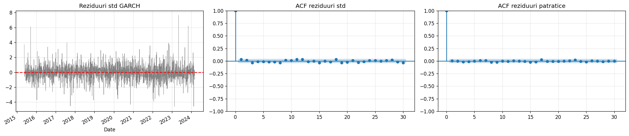
UNIVARIAT · VOLATILITATE
Modele de volatilitate: comparație și justificare
Comparația modelelor estimate
Ce justifică ce?
Model | AIC | BIC | Log-Lik
GARCH(1,1)-Normal | 11853.9 | 11876.7 | −5922.96
GARCH(1,1)-t | 11630.2 | 11658.7 | −5810.12
EGARCH(1,1)-t | 11589.7 | 11629.6 | −5787.87
GJR-GARCH(1,1)-t | 11604.7 | 11638.9 | −5796.33
Observație | Justifică
ARCH-LM semnificativ | necesitatea GARCH (vs. varianță constantă)
Jarque-Bera semnificativ | distribuția Student-t (vs. normală)
Sign Bias / asimetrie | EGARCH / GJR (vs. GARCH simetric)
Situația noastră. Sign Bias Test (Engle & Ng, 1993) a ieșit nesemnificativ (p = 0.79) — nu avem justificare statistică directă pentru asimetrie. Folosim însă două argumente solide pentru a păstra EGARCH/GJR ca modele de referință.
Diagnostice GARCH-t: reziduuri std · ACF · ACF pătrate (Ljung-Box² p = 0.977)
1 · Criteriile informaționale. EGARCH AIC = 11589.7 vs. GARCH-t = 11630.2 — o reducere de 40 de puncte indică un fit superior al modelelor asimetrice.
Distincție riscul ≠ prețul. EGARCH are cel mai bun AIC, dar cel mai slab MAPE pe preț (50.3%): modelează volatilitatea, nu nivelul. Este instrumentul corect pentru VaR și managementul riscului, nu pentru prognoza punctuală.
2 · Literatura financiară. Acțiunile individuale tind să reacționeze asimetric la șocuri: o scădere de preț generează mai multă volatilitate decât o creștere de aceeași magnitudine — fenomen documentat extensiv în literatura financiară (Black, 1976; Nelson, 1991). EGARCH și GJR-GARCH sunt estimate ca modele de referință tocmai pentru a testa și controla această asimetrie, urmând practica standard în analiza riscului.
11

Slide 14
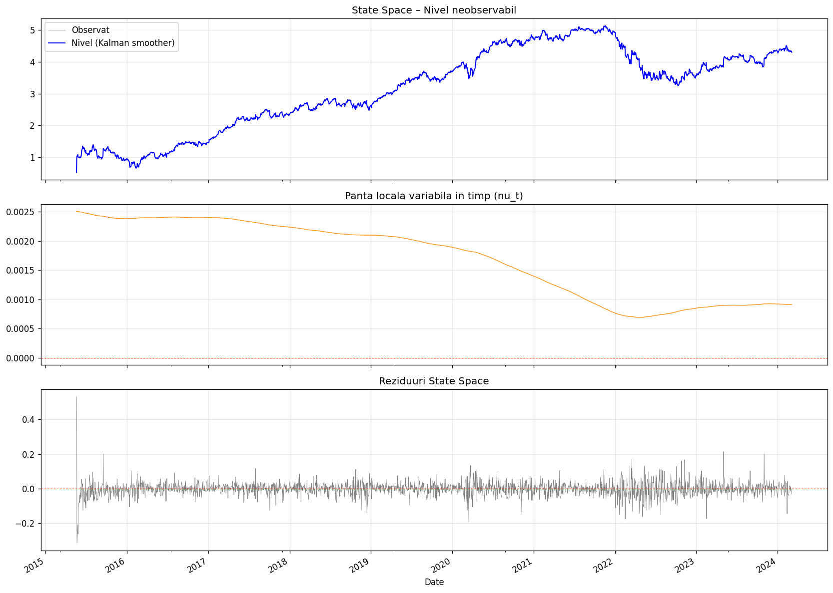
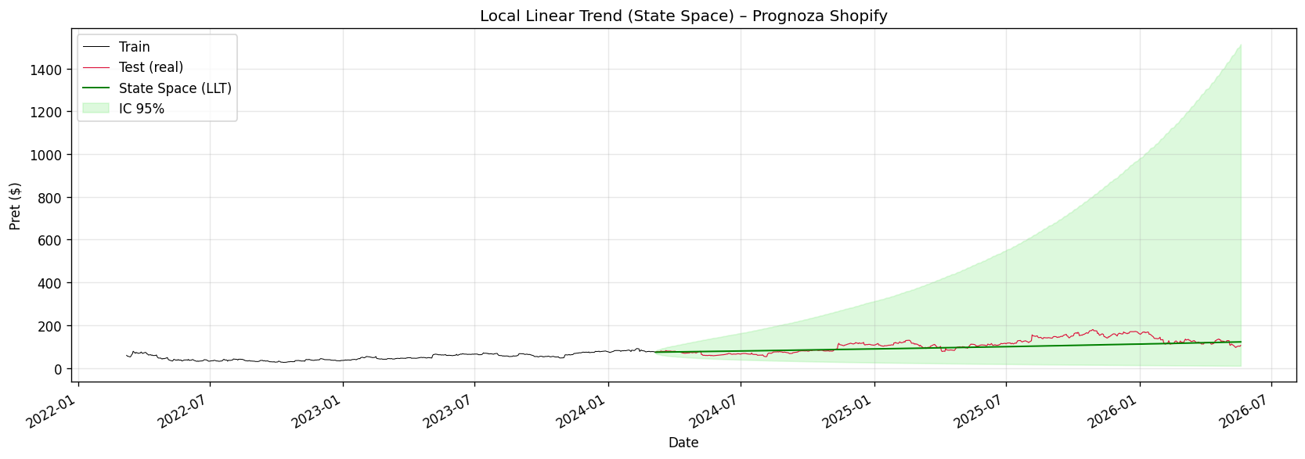
UNIVARIAT · SPAȚIUL STĂRILOR
Local Linear Trend (filtru Kalman)
Modelul descompune seria în componente neobservabile de nivel (μₜ) și pantă (νₜ), estimate prin filtrul Kalman și netezite prin Kalman smoother. Spre deosebire de ARIMA (parametri globali), se adaptează continuu la fiecare observație.
$19.77
$26.08
16.9%
MAE
RMSE
MAPE 🏆
Prognoza Local Linear Trend vs. preț real
Cel mai mic MAPE univariat. Filtrul Kalman actualizează estimatele la fiecare pas, capturând trendul local de la granița train. Limitarea rămâne autocorelarea reziduală (Ljung-Box p = 0.000) — dinamica de scurtă durată depășește modelul LLT.
Componente netezite (Kalman smoother): nivel · pantă · reziduuri
12

Slide 15
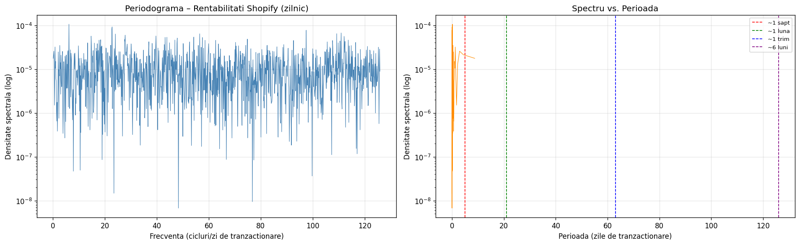
UNIVARIAT · ANALIZĂ SPECTRALĂ
Periodograma — frecvențe dominante
Periodograma (scală log) și topul frecvențelor dominante — randamente zilnice SHOP
Niciun ciclu dominant clar — confirmarea spectrală a naturii I(1). Spectrul randamentelor este aproape plat, consistent cu un random walk. Frecvențele intra-săptămânale (~0.2 zile) reprezintă zgomot de înaltă frecvență. Singurul semnal vizibil este un ciclu de ~98 zile (~4 luni), posibil legat de raportările trimestriale de rezultate (earnings). Absența unui vârf spectral pronunțat este coerentă cu rezultatele testelor ADF/KPSS: prețul nu conține periodicități exploatabile pentru prognoză.
13

Slide 16
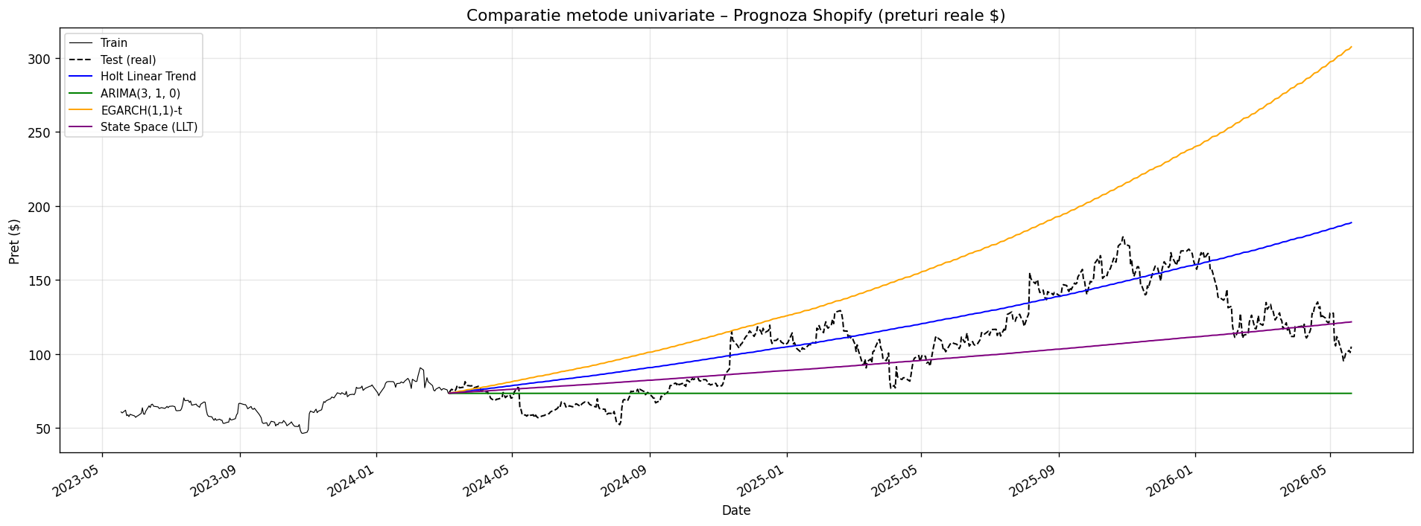
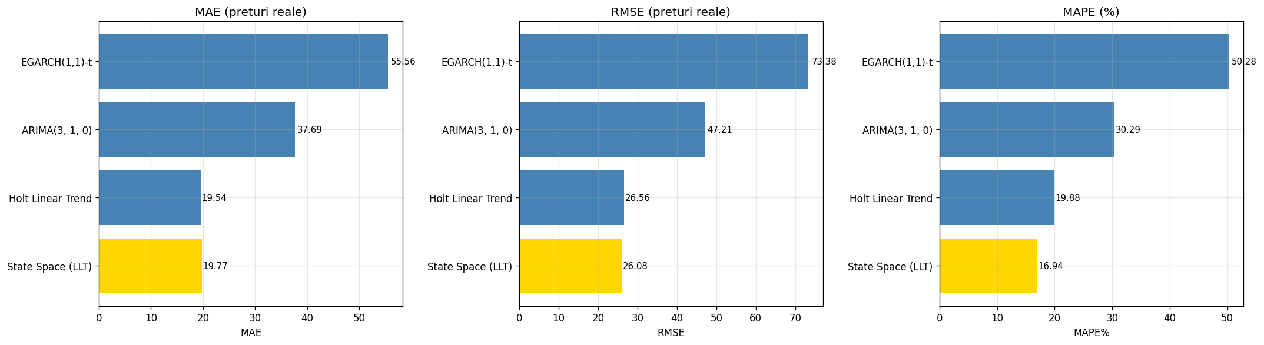
UNIVARIAT · SINTEZĂ
Comparația metodelor univariate
Model | MAE ($) | RMSE ($) | MAPE (%) | Rol
State Space (LLT) | 19.77 | 26.08 | 16.94 | Trend adaptiv
Holt Linear Trend | 19.54 | 26.56 | 19.88 | Random walk + drift
ARIMA(3,1,0) | 37.69 | 47.21 | 30.29 | Structură AR liniară
EGARCH(1,1)-t | 55.56 | 73.38 | 50.28 | Volatilitate (VaR)
Prognozele suprapuse pe setul de test
Modelele adaptive bat parametrii globali. Pe serii financiare I(1) fără sezon, State Space și Holt (care urmăresc trendul recent) performează clar mai bine decât ARIMA, care converge spre o linie dreaptă pe orizonturi lungi. EGARCH apare ultimul nu pentru că este slab, ci pentru că modelează volatilitatea, nu prețul — comparația pe MAPE de preț îl dezavantajează prin construcție.
Tabloul comparativ MAE · RMSE · MAPE
14

Slide 17
02
Analiză Multivariată
VAR · DCC-GARCH · ARDL · SVAR · LSTM
Redundanță informațională VIX–SP500 și motivarea excluderii din modele liniare
VAR(2) cu Granger, IRF și FEVD — cine pe cine influențează
DCC-GARCH — corelații condiționate variabile în timp
ARDL & Bounds Test — testarea relației pe termen lung
SVAR — identificare structurală prin restricții Cholesky
LSTM — deep learning multivariat pe 5 variabile

Slide 18
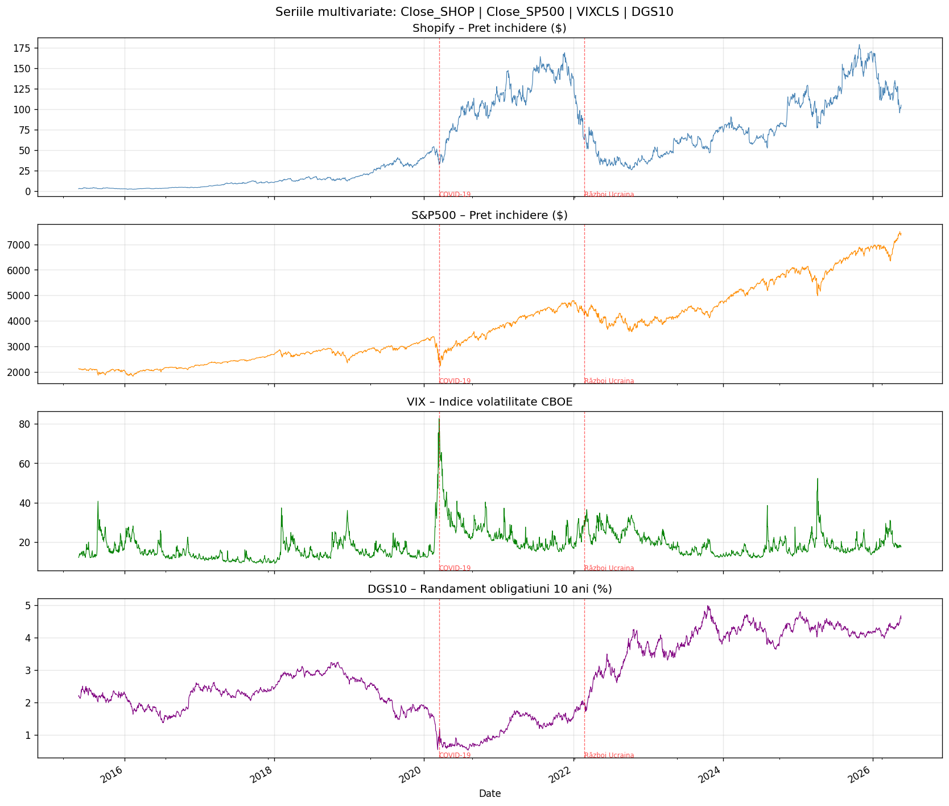
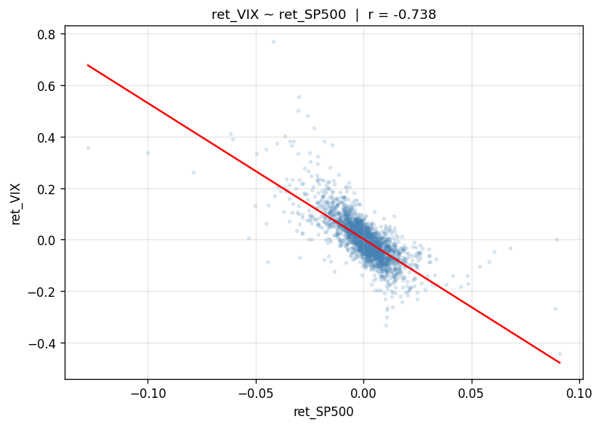
MULTIVARIAT · DATE & EXPLORARE
Structura datelor și redundanța informațională VIX–SP500
Decizia de excludere a VIX din modele liniare
Scatter randamente zilnice: VIX vs. S&P500 — r = −0.738
Motivare economică și metodologică. Corelația Pearson dintre randamentele zilnice VIX și SP500 este r = −0.738 — o relație liniară puternică. Mai mult, VIX este construit metodologic din opțiunile pe SP500 (CBOE, 2003), ceea ce înseamnă că dependența este structurală, nu empirică. Includerea ambelor variabile în modele liniare de tip VAR sau ARDL ar introduce redundanță informațională și ar distorsiona estimarea coeficienților. VIX rămâne în DCC-GARCH, unde corelațiile sunt tratate explicit.
Evoluția seriilor: SHOP · SP500 · VIX · DGS10 (2015–2026)
15

Slide 19
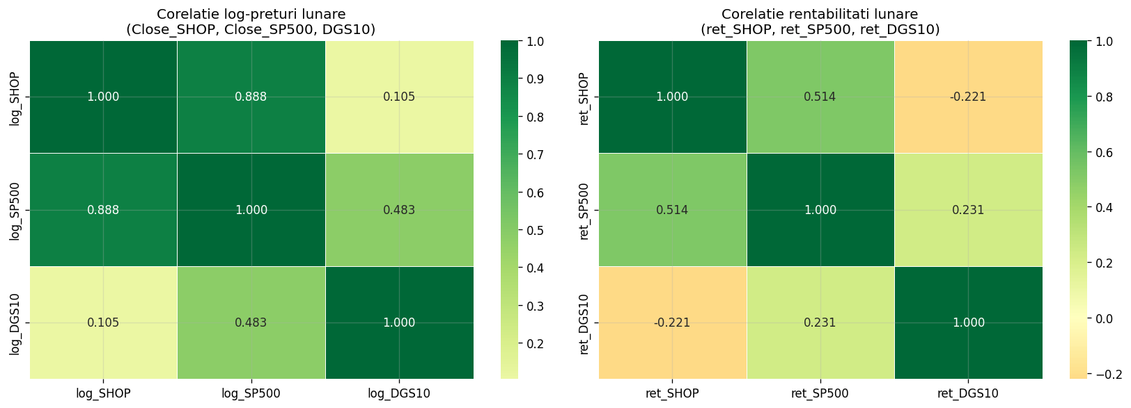
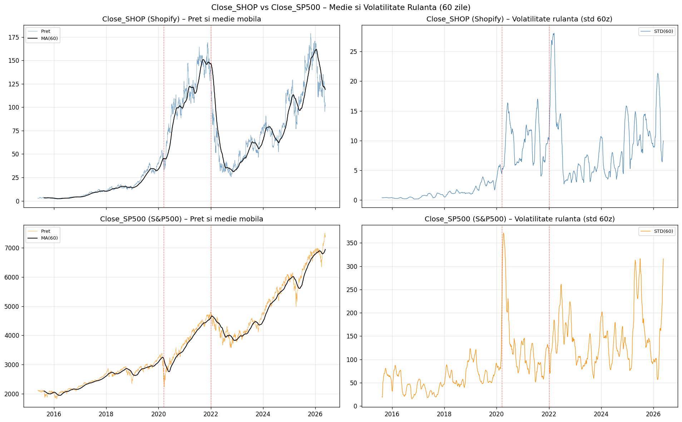
MULTIVARIAT · EXPLORARE
Matrici de corelație și volatilitate rolling
2020 vs. 2022 — naturi diferite. 2020: criză de lichiditate instantanee — lovește piața largă, SHOP recuperează rapid. 2022: reevaluare structurală a companiilor growth — dobânzile ridicate distrug valoarea actualizată a profiturilor viitoare, iar SHOP pierde 80%.
Corelație log-prețuri lunare (stânga) vs. randamente lunare (dreapta) — comportament opus pe DGS10
Corelația cu DGS10 se inversează. Pe prețuri (nivel): corelație pozitivă aparentă (trend comun). Pe randamente (variații): corelație negativă — creșterile de dobândă scad prețul acțiunilor de creștere.
Rolling mean și std (60 zile) — episoadele 2020 și 2022
16

Slide 20
MULTIVARIAT · VAR
Fluxul decizional — de la staționaritate la VAR(2)
VECM
(exclus)
Nu
STAȚIONARITATE
ADF + KPSS
lunar (log-preț)
COINTEGRARE
Engle-Granger
+ Johansen
r = 0?
SELECTIE LAG
AIC → lag 1
ales lag 2
VAR(2)
ret_SHOP
ret_SP500 · ret_DGS10
DIAGNOSTICE
Granger · IRF · FEVD
stabilitate · prognozî
Da
Rezultatele testelor de cointegrare
Engle-Granger
log_SHOP ~ log_SP500: p = 0.869
log_SHOP ~ log_DGS10: p = 0.892
log_SP500 ~ log_DGS10: p = 0.968
→ Nicio pereche cointegrată
Johansen trace
r = 0 (nicio rel.): trace = 14.72, CV = 29.80
r ≤ 1: trace = 6.13, CV = 15.49
→ Nu respingem H₀
→ r = 0, fără cointegrare
Concluzie → VAR
Absența cointegrării impune
VAR pe randamente (I(0)),
nu VECM pe niveluri.
Lag optim AIC = 1; ales lag 2
pentru efectele cu 2 luni.
De ce lag 2 și nu lag 1 (AIC optim)? SP500 cauzează Granger SHOP la lag 2 (nu lag 1): piața nu se transmite instantaneu, ci cu o întârziere de două luni. Alegerea lag 2 captează tocmai această dinamică și este justificată de teoria transmisiei informației în piețele financiare.
17

Slide 21
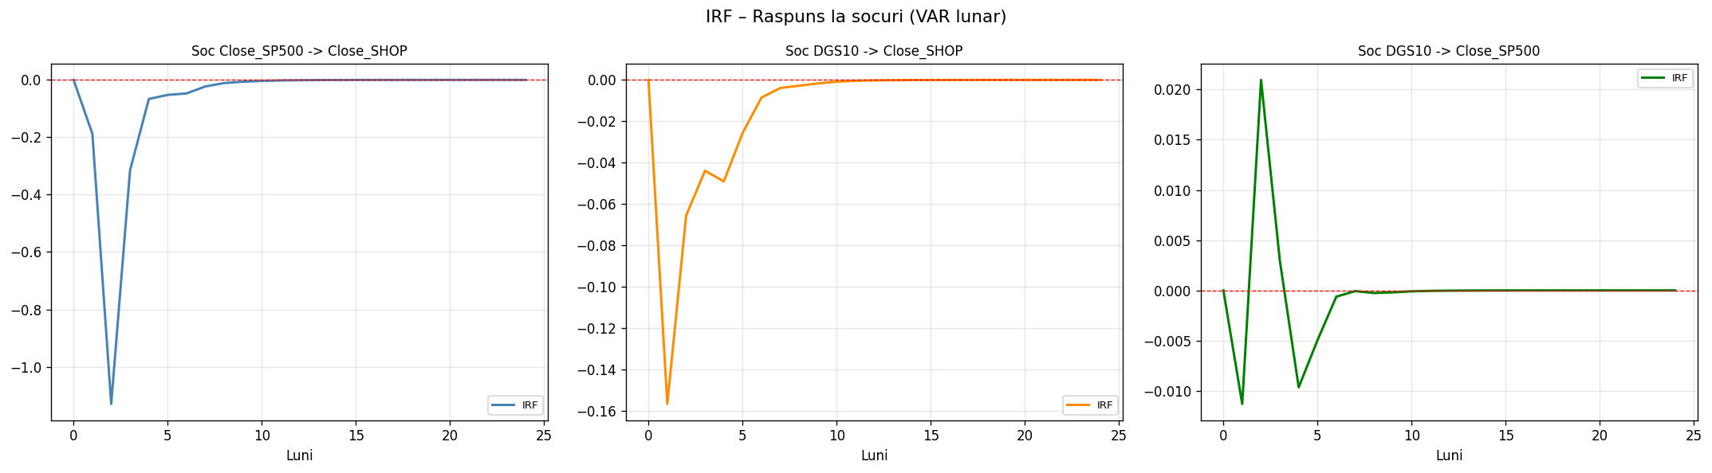
MULTIVARIAT · VAR(2)
Cauzalitate Granger și Funcția de Răspuns la Impuls
Cauzalitate Granger (lag 2)
Relație testată | p-value min | Concluzie
SP500 → SHOP | 0.0096 | Cauzează ✓
DGS10 → SHOP | 0.0209 | Cauzează ✓
SHOP → SP500 | 0.1498 | Nu cauzează
DGS10 → SP500 | 0.1956 | Nu cauzează
SHOP → DGS10 | 0.5741 | Nu cauzează
IRF: șoc SP500→SHOP · șoc DGS10→SHOP · șoc DGS10→SP500 — orizont 24 luni
SP500 cauzează SHOP la lag 2 (p = 0.0096): piața nu se transmite instantaneu — efectul apare cu două luni întârziere, justificând alegerea lag 2 față de AIC optim = 1.
DGS10 cauzează SHOP (p = 0.021): trecutul dobânzilor prezice Shopify — relație unidirecțională, consistentă cu mecanismul de actualizare a valorii.
Lectura IRF. Șocul SP500→SHOP: SHOP scade mai mult decât piața (minim −1.0 la lag 3), revenire în 6 luni — comportament tipic al acțiunilor growth cu β > 1. Șocul DGS10→SHOP: efect negativ cu vârf în luna 1 (~−0.155), persistent 8–10 luni — dobânzile afectează SHOP prin actualizarea câștigurilor viitoare, nu prin canalul pieței.
18

Slide 22
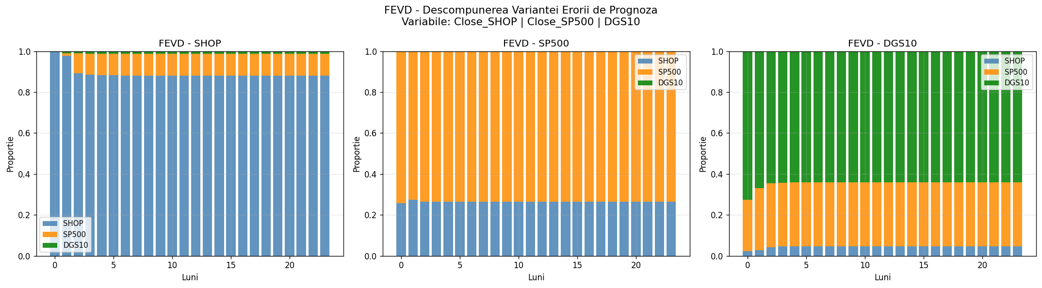
MULTIVARIAT · VAR(2)
FEVD, stabilitate și diagnostice reziduuri
Variabilă | SHOP | SP500 | DGS10
SHOP | 88.2% | 10.5% | 1.3%
SP500 | 26.4% | 73.3% | 0.3%
DGS10 | 4.7% | 31.2% | 64.0%
SHOP = dominat de factori specifici companiei. 88.2% din incertitudinea prognozei vine din șocuri proprii. Piața (SP500) explică doar 10.5% — ce nu putem prezice la Shopify ține mai ales de factori specifici companiei: decizii manageriale, adopție de produs, concurență.
FEVD la orizont 24 luni: SHOP · SP500 · DGS10
Diagnosticele VAR(2) — rezultate
Autocorelare (Ljung-Box)
Heteroscedasticitate (ARCH-LM)
Normalitate (Jarque-Bera)
p > 0.70 la toate 3 serii
Durbin-Watson ≈ 2.0 exact
→ Zero autocorelare reziduală
p > 0.60 la toate 3 serii
Incl. p = 1.000 la SP500
→ Reziduuri homoscedastice
ret_SP500 și ret_DGS10: reziduuri anormal distribuite
→ Spike COVID mar. 2020
ret_SHOP: normală ✓
19

Slide 23
MULTIVARIAT · DCC-GARCH
Arhitectura în doi pași a modelului DCC
Randamente zilnice
SHOP · SP500 · VIX
Volume_SHOP
PASUL 1 — GARCH(1,1)
univariat per serie
→ reziduuri standardizate εₜ/σₜ
PASUL 2 — DCC
estimare Qt (matrice corel.)
→ Rt dinamică în timp
CORELAȚII CONDIȚIONATE Rt
variabile zilnic: ρ(SHOP,SP500)ₜ
ρ(SHOP,VIX)ₜ · ρ(SP500,VIX)ₜ
Parametrii DCC estimați
α = 0.019
β = 0.953
α+β = 0.972
converged ✓
REACȚIE LA ȘOCURI NOI
MEMORIE CORELAȚII
PERSISTENȚĂ DCC
OPTIMIZARE STABILĂ
α = 0.019: corelațiile reacționează lent la șocuri noi — un eveniment schimbă structura de corelație cu doar ~2%.
β = 0.953: 95% din corelația de ieri se transmite azi — memorie foarte lungă. Odată schimbate (ex. COVID), corelațiile revin lent la media necondiționată.
De ce DCC-GARCH și nu o corelație Pearson statică? Corelația SHOP–SP500 variază de la 0.25 în perioade calme la 0.65 în momente de stres. Un model cu corelații fixe nu poate surprinde că 2020 și 2022 au afectat Shopify prin mecanisme radical diferite. DCC surprinde tocmai aceste regimuri.
20

Slide 24
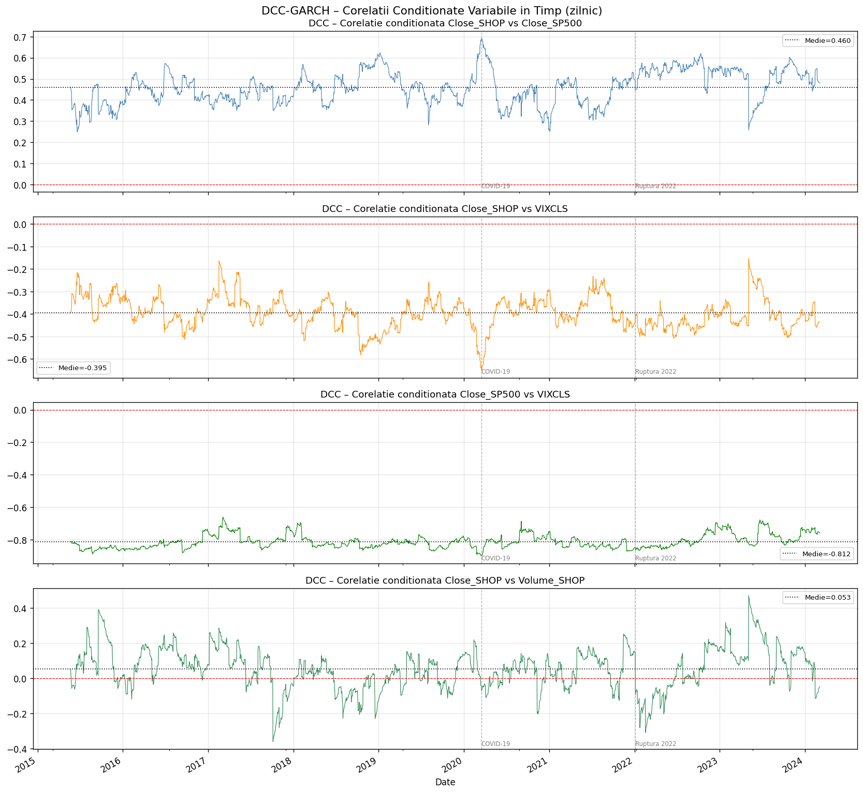
MULTIVARIAT · DCC-GARCH
Corelații condiționate dinamice — rezultate
SHOP–SP500
medie 0.46 | interval 0.25–0.65
Crește brusc în crize, scade în perioade calme.
SHOP–VIX
medie −0.40 | min −0.60 (COVID)
Consistent negativ: frica pieței deprimă SHOP. Vârful negativ în lockdown.
SP500–VIX
medie −0.81 | aproape −1 în crize
Imagine în oglindă: VIX și SP500 se construiesc implicit pe aceleași prețuri.
SHOP–Volume
medie 0.05 | aproape zero
Volumul nu prezice direcția SHOP în mod sistematic.
Corelații DCC: SHOP-SP500 · SHOP-VIX · SP500-VIX · SHOP-Volume (2015–2026)
21

Slide 25
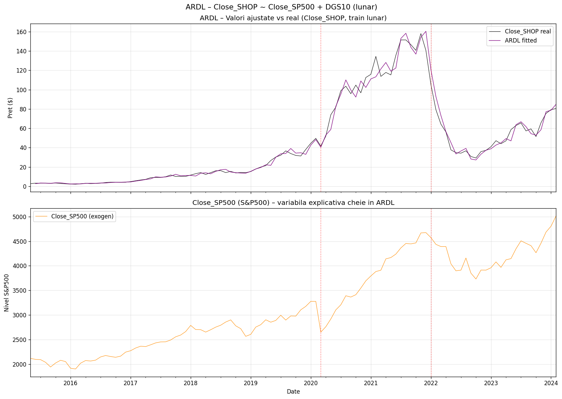
MULTIVARIAT · ARDL
Fluxul ARDL și Bounds Test (Pesaran, Shin & Smith, 2001)
F > VC(1)
Relație termen lung
Bounds
Test
log_SHOP ~ log_SP500
+ log_DGS10
date lunare
SELECTIE ORDINE
AIC (max lag = 6)
→ ARDL(1,1,1)
ESTIMARE ARDL
OLS pe model
ECM reformulat
F < VC(0)
Fără termen lung
Rezultatul Bounds Test — cazul nostru
2.057
3.10
4.85
F-STATISTIC
I(0) BOUND 5%
I(1) BOUND 5%
F = 2.057 < limita inferioară I(0) = 3.10 la 5%. Nu respingem H₀: nu există relație de echilibru pe termen lung între log_SHOP, log_SP500 și log_DGS10.
Fitul bun ARDL nu implică echilibru pe termen lung. Coeficientul log_SHOP.L1 ≈ 1.006 arată că modelul urmărește SHOP prin valoarea anterioară (random walk). Efectele SP500 și DGS10 sunt tranzitorii — se absorb în mai puțin de o lună.
ARDL fitted vs. real (train lunar) — urmărire fidelă, MAPE in-sample 7.42%
22

Slide 26
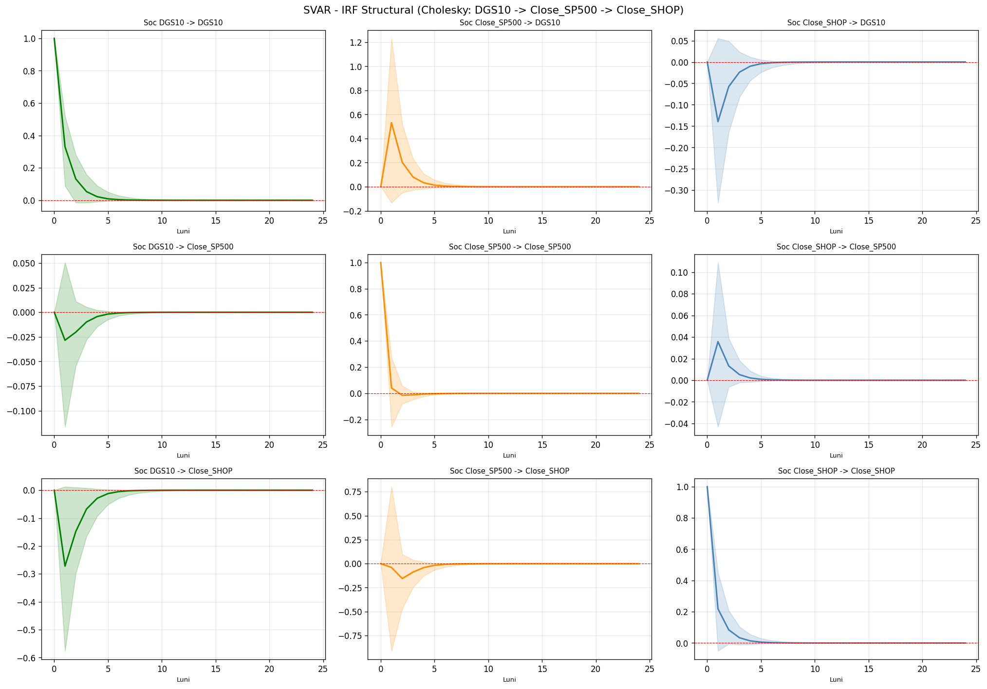
MULTIVARIAT · SVAR
Identificare structurală — ordinea Cholesky și matricea P
Ordinea Cholesky — justificare economică
① DGS10 — cel mai exogen
Fed setează dobânzile independent de piețele de capital
② Close_SP500 — intermediar
Reacționează la dobânzi, dar nu instant la o singură acțiune
③ Close_SHOP — cel mai endogen
Reacționează și la dobânzi, și la piață — cel mai dependent
Matricea de identificare Cholesky P (Σ = P · Pᵀ)
 | Șoc DGS10 | Șoc SP500 | Șoc SHOP
DGS10 | 0.0961 | 0.000 | 0.000
SP500 | 0.0124 | ~0.034 | 0.000
SHOP | −0.0194 | ~0.076 | ~0.096
Forma triunghiulară inferior garantează că șocul SHOP nu afectează instantaneu nici DGS10, nici SP500. Relația merge într-o singură direcție, de sus în jos.
Șocul dobânzilor asupra SHOP are efect negativ față de cel asupra SP500, deci Shopify e mai sensibila la dobanzi decat piata in ansamblu
(−0.0194 vs. 0.0124)
IRF structural SVAR 3×3 — benzi de încredere Monte Carlo (1000 rep.)
23

Slide 27
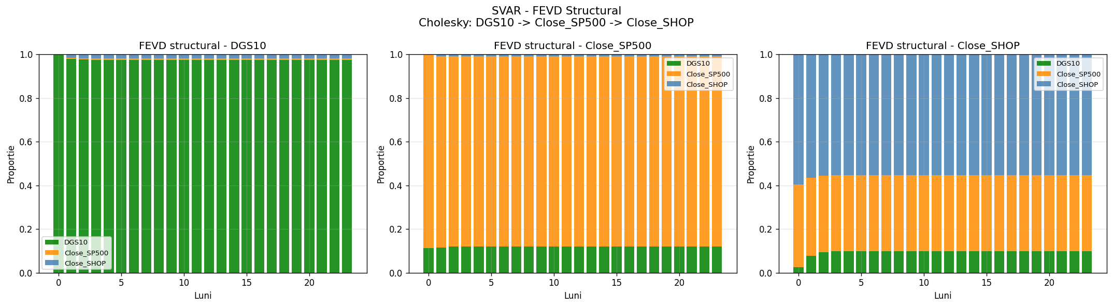
MULTIVARIAT · SVAR
FEVD structural și interpretarea șocului DGS10
FEVD structural SVAR la orizont 24 luni — DGS10 · SP500 · SHOP
Variabilă | Propriu | DGS10 | SP500 | SHOP
DGS10 | 97.5% | — | 0.6% | 1.9%
SP500 | 87.1% | 12.0% | — | 1.0%
SHOP | 55.3% | 9.9% | 34.7% | —
SHOP — cel mai endogen. Aproape jumătate din incertitudinea prognozei vine din exterior: SP500 contribuie 34.7%, DGS10 9.9%. Confirmă ordinea Cholesky și poziția Shopify ca acțiune sensibilă la condițiile macro.
Șocul DGS10: −0.272 în luna 1. Dobânzile lovesc SHOP puternic și direct, cu revenire lentă în 8–10 luni. Efectul asupra SP500 (−0.028) este mult mai mic — mecanismul este predominant prin actualizarea valorii, nu prin piață.
24

Slide 28
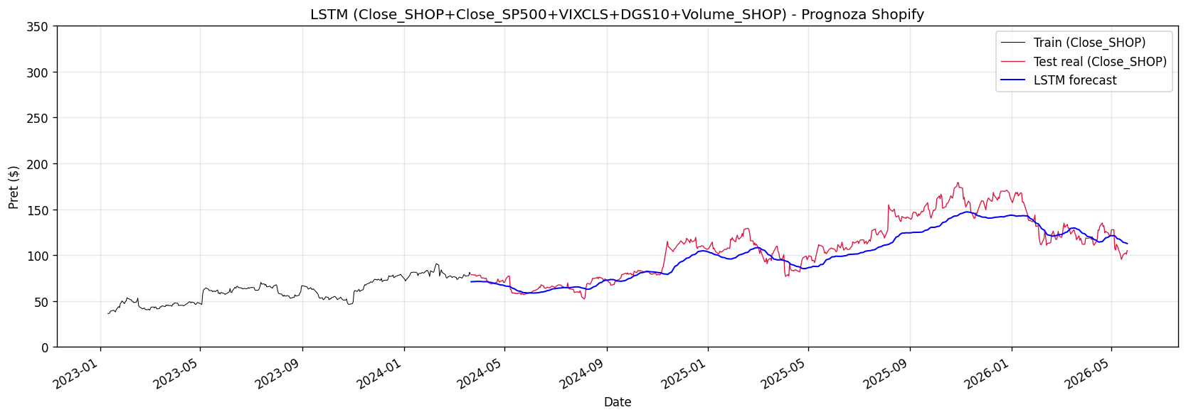
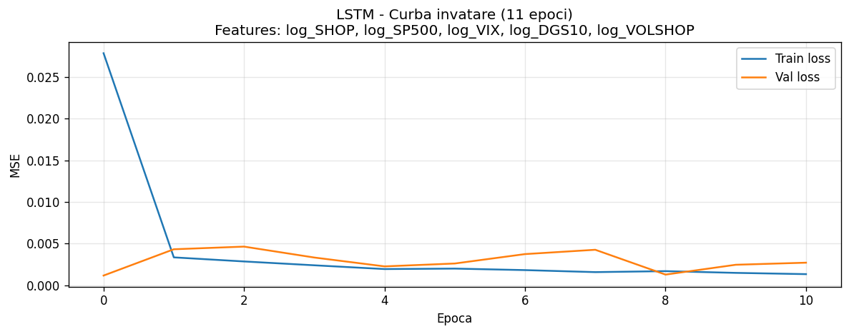
MULTIVARIAT · LSTM
Deep learning multivariat — arhitectura și rezultate
Arhitectura rețelei
$10.62
$13.69
9.01%
Componentă | Detalii
Input (5 variabile) | log_SHOP · log_SP500 · log_VIX · log_DGS10 · log_Volume
Fereastră temporală | 60 zile de tranzacționare
Arhitectură | 2 × LSTM(64) + Dropout(0.2) + Dense(32) + Dense(1)
Parametri | 53.057 antrenabili
Țintă | log_SHOP din ziua următoare → preț reconvertit
Optimizer | Adam · MSE loss · EarlyStopping(patience=10)
MAE 🏆
RMSE
MAPE
Prognoza LSTM vs. prețuri reale SHOP (test zilnic 2024–2026)
Cel mai bun MAE ($10.62) — out-of-sample pur. LSTM prinde bine trendul general al SHOP pe 2024–2026, dar netezește vârfurile și scăderile bruște — comportament tipic pe serii financiare volatile. Capturează direcția, nu mișcările zilnice. Eroarea de 9% pe o acțiune cu variație $25–$180 pe setul de test este remarcabilă pentru prognoză zilnică pură.
Curba de antrenament — training loss vs. validation loss
25

Slide 29
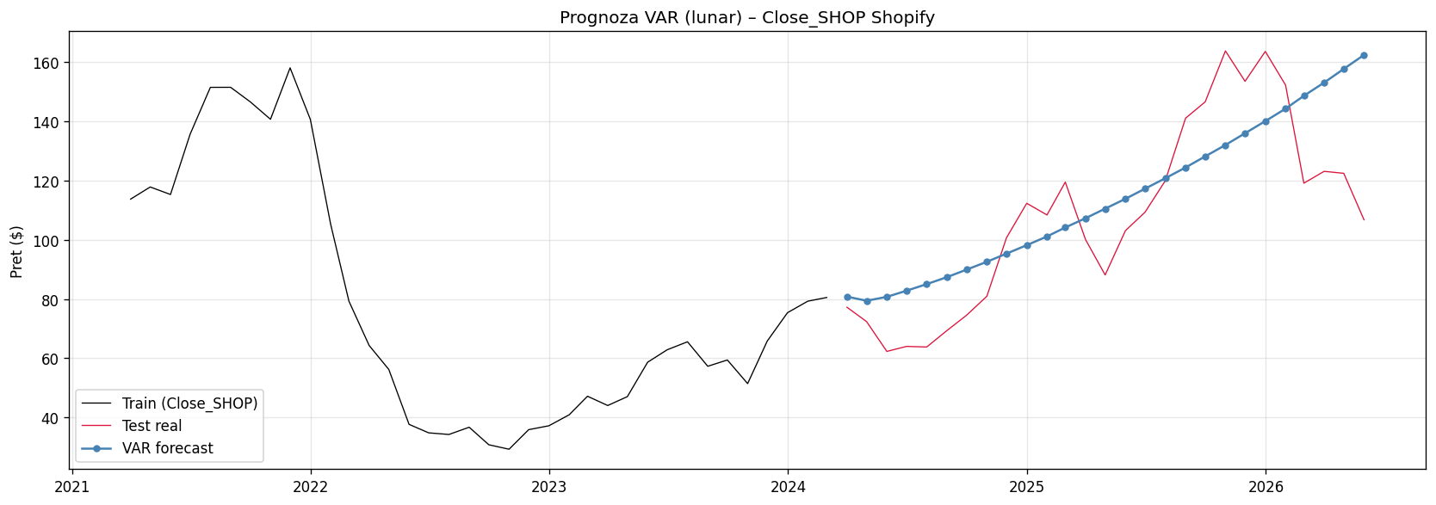
MULTIVARIAT · SINTEZĂ
Comparația modelelor multivariate
Model | MAE ($) | RMSE ($) | MAPE (%) | Date
VAR(2) | 17.46 | 20.91 | 17.06 | Lunar
ARDL(1,1,1) — in-sample | 3.16 | 5.39 | 7.42 | Lunar (train)
LSTM (5 variabile) | 10.62 | 13.69 | 9.01 | Zilnic
Prognoza VAR(2) — SHOP lunar
Atenție: ARDL este in-sample, nu out-of-sample. MAPE 7.42% al ARDL este obținut pe datele de antrenament — modelul urmărește seria prin lag propriu (random walk). LSTM cu MAPE 9.01% este prognoza out-of-sample. Câștigătorul prognozei: LSTM.
Ce aduce fiecare model
VAR · Granger · IRF · FEVD Relații reciproce pe termen scurt. DGS10 cauzează SHOP cu lag 2 luni. 88% din incertitudine = factori proprii.
DCC-GARCH Corelațiile nu sunt fixe. SHOP–SP500 se dublează în crize. Regimuri distincte 2020 vs. 2022.
ARDL + Bounds Test Nicio relație pe termen lung. Efectele SP500/DGS10 se sting în <1 lună.
Prognoza LSTM zilnic — setul de test
SVAR (Cholesky) DGS10 lovește SHOP direct (−0.272 luna 1). SHOP este cel mai endogen din sistem.
LSTM deep learning MAE $10.62 — prognoza câștigătoare. Prinde trendul; netezește vârfurile.
26

Slide 30
SINTEZA PROIECTULUI
Concluzii
Proprietate | Rezultat | Test / Model
Integrare | I(1) — random walk | ADF, KPSS, PP (unanim)
Ruptură structurală | Ianuarie 2022 — pivotul Fed | Zivot-Andrews (p = 0.042)
Sezonalitate | Absentă (forță STL = 0.000) | STL + periodogramă
Efecte ARCH | Prezente (puternic) | ARCH-LM p ≈ 0 la toate lagurile
Distribuție reziduuri | Cozi groase → Student-t | Jarque-Bera p ≈ 0
Model vol. optim | EGARCH(1,1)-t (AIC = 11589.7) | AIC/BIC + literatura
Cauzalitate Granger | DGS10 → SHOP ✓ (p = 0.021) | VAR(2) Granger
Cointegrare | Absentă (r = 0) | Johansen trace, Bounds Test
Varianță proprie FEVD | 88.2% SHOP · 10.5% SP500 | FEVD la 12 luni
Corelații dinamice | SHOP–SP500: 0.25 → 0.65 în crize | DCC-GARCH
Cel mai bun prognoză | LSTM: MAE = $10.62 | Out-of-sample zilnic
Mesajul central al proiectului
Shopify este o acțiune dominată de factori specifici (88% idiosincratic). Piața transmite șocuri cu lag de 2 luni; dobânzile generează efecte persistente de 8–10 luni. Corelațiile nu sunt fixe: în crize structurale (2022) și în crize de lichiditate (2020) mecanismele sunt radical diferite — ceea ce face DCC-GARCH indispensabil pentru managementul riscului.
27

Slide 31
REFERINȚE BIBLIOGRAFICE
Literatură de specialitate
1. Engle, R.F. & Granger, C.W.J. (1987). Co-integration and Error Correction. Econometrica, 55(2), 251–276.
8. Engle, R.F. & Ng, V.K. (1993). Measuring and Testing the Impact of News on Volatility. Journal of Finance, 48(5), 1749–1778.
2. Johansen, S. (1991). Estimation and Hypothesis Testing of Cointegration Vectors. Econometrica, 59(6), 1551–1580.
9. Hochreiter, S. & Schmidhuber, J. (1997). Long Short-Term Memory. Neural Computation, 9(8), 1735–1780.
3. Sims, C.A. (1980). Macroeconomics and Reality. Econometrica, 48(1), 1–48.
10. Zivot, E. & Andrews, D.W.K. (1992). Further Evidence on the Great Crash, the Oil-Price Shock, and the Unit-Root Hypothesis. Journal of Business & Economic Statistics, 10(3), 251–270.
4. Engle, R.F. (2002). Dynamic Conditional Correlation. Journal of Business & Economic Statistics, 20(3), 339–350.
11. Black, F. (1976). Studies of Stock Price Volatility Changes. Proceedings of the 1976 AAA Meetings, 177–181.
5. Pesaran, M.H., Shin, Y. & Smith, R.J. (2001). Bounds Testing Approaches to ARDL. Journal of Applied Econometrics, 16(3), 289–326.
12. Hamilton, J.D. (1994). Time Series Analysis. Princeton University Press.
6. Nelson, D.B. (1991). Conditional Heteroskedasticity in Asset Returns. Econometrica, 59(2), 347–370.
13. Lütkepohl, H. (2005). New Introduction to Multiple Time Series Analysis. Springer-Verlag.
7. Glosten, L.R., Jagannathan, R. & Runkle, D.E. (1993). On the Relation between Expected Value and Volatility. Journal of Finance, 48(5), 1779–1801.
14. CBOE (2003). VIX White Paper — CBOE Volatility Index. Chicago Board Options Exchange.
28

Slide 32
Vă mulțumim!
Shopify Inc. — Analiză Avansată a Seriilor de Timp
Academia de Studii Economice din București
Master Statistică Aplicată și Data Science
Studenți: Lazăr Diana-Maria
Mărian Ruxandra-Elena

